Slide 1
„ДЕЦА, У РИТМУ МУЗИКЕ ЗА ПЛЕС“
ЗАВРШНА
ПРИРЕДБА
ПРЕДШК ЛАЦА
2016.

Slide 2
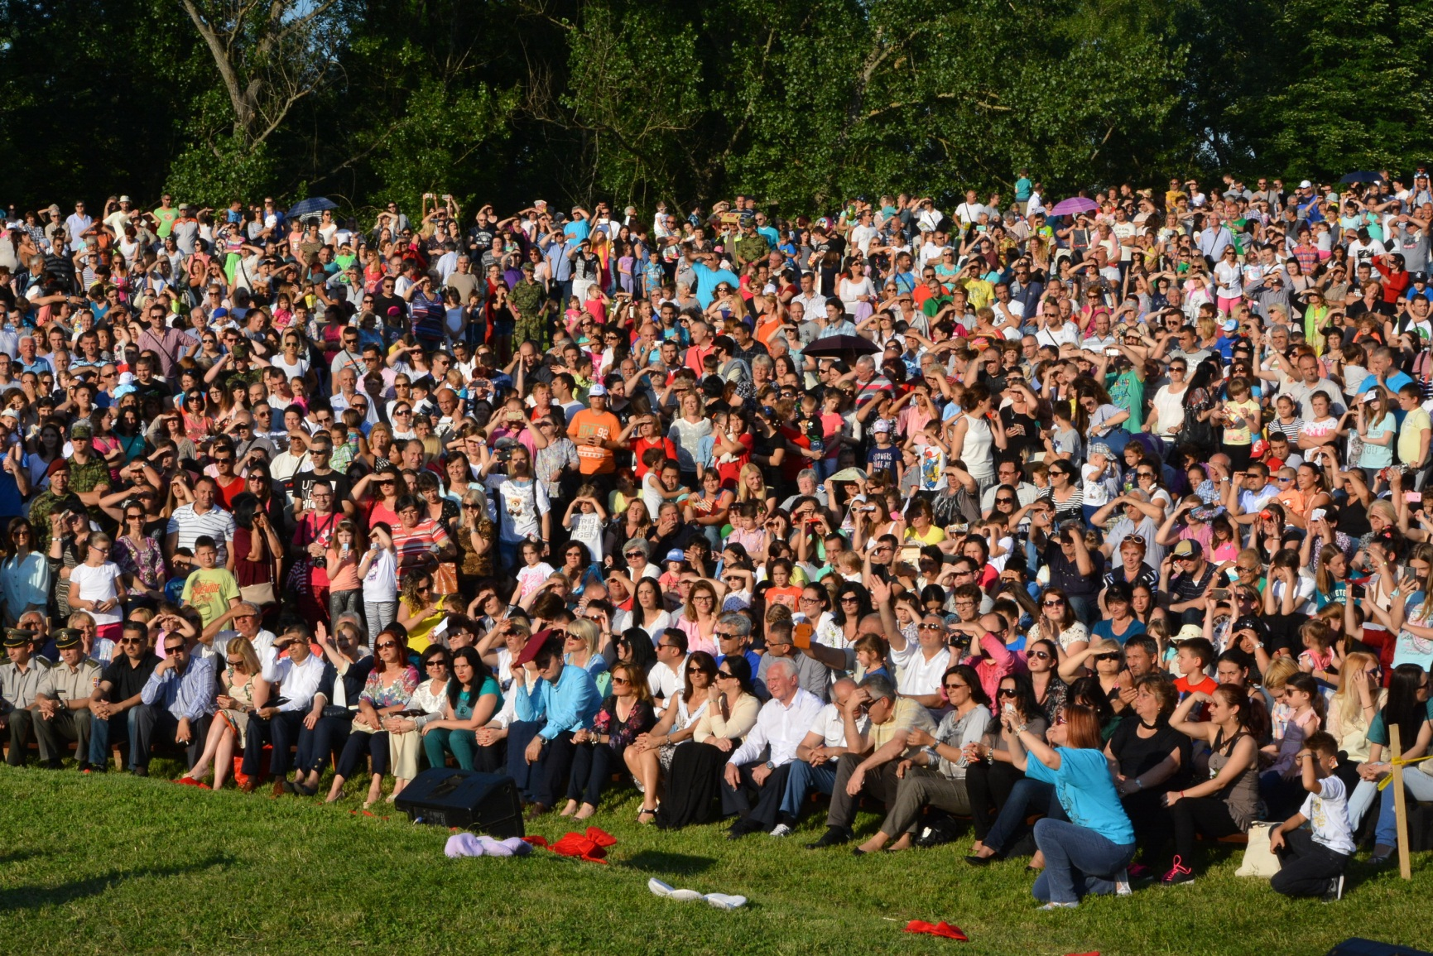
Традиционалном Завршном приредбом предшколаца ПУ „Ната Вељковић“, отворена је манифестација „Видовдан 2016“ , 08.06.`16. на Слободишту.

Slide 3
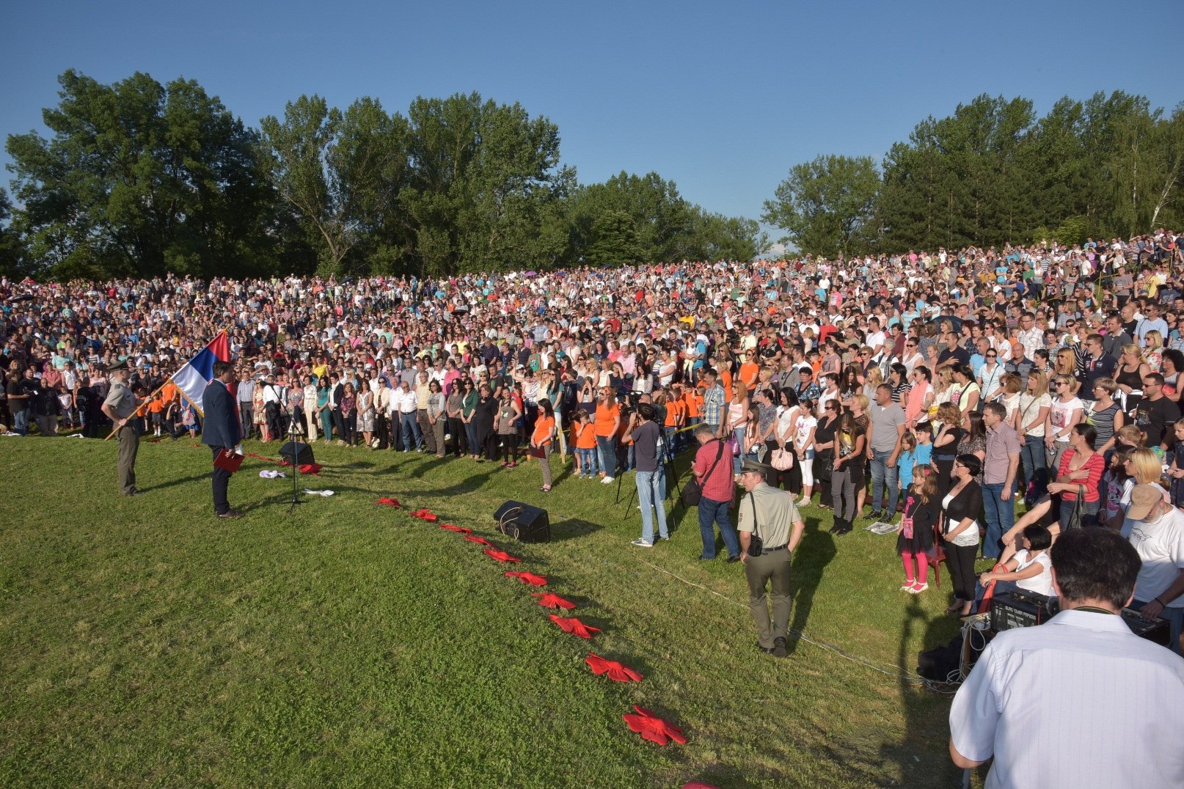
Манифестацију је отворио Градоначелник Града Крушевца Г-дин. Драги Несторовић, читајући повељу „У име живих“, академика Добрице Ћосића.

Slide 4
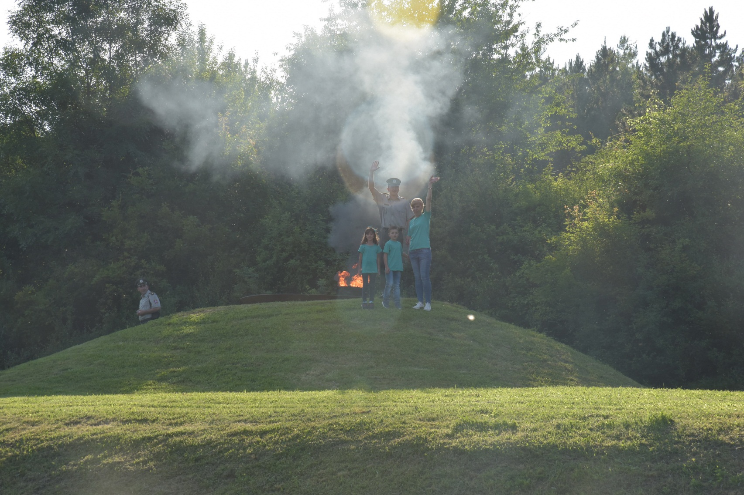
Традиционално паљење бакље, је извршио Официр Војске Републике Србије, у пратњи деце и васпитача.

Slide 5
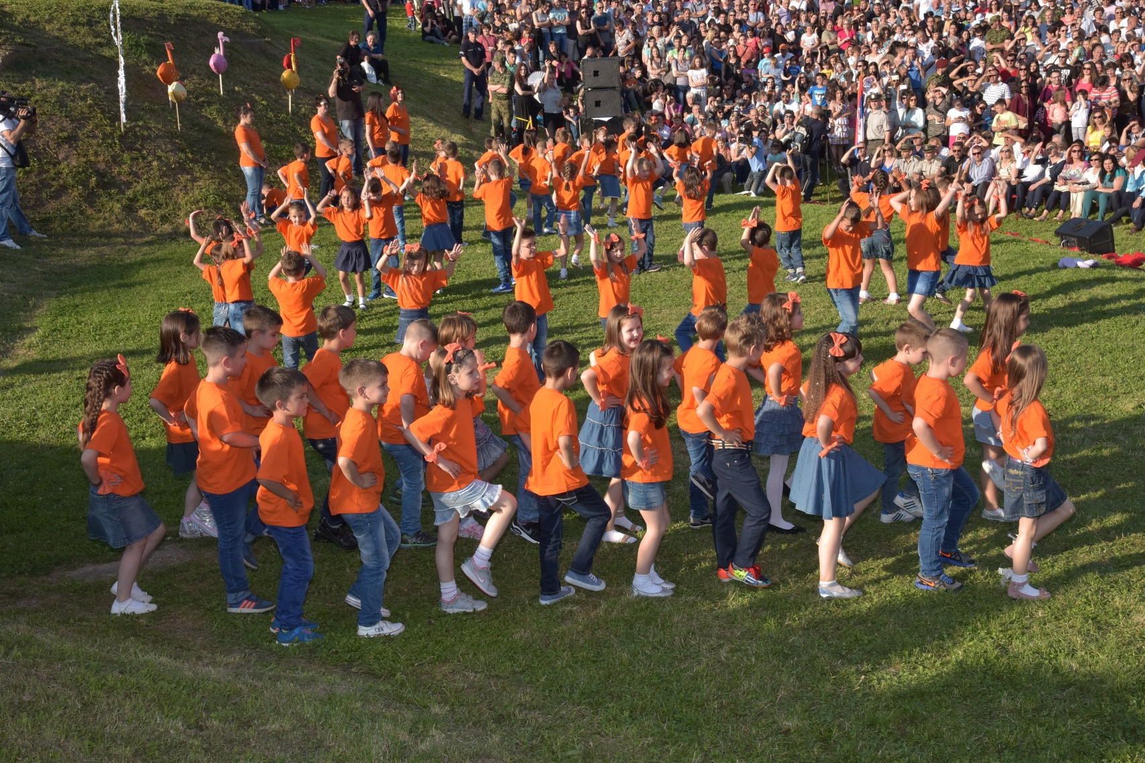
На приредби је учествовало око 820 предшколаца са градског и сеоског подручја.

Slide 6
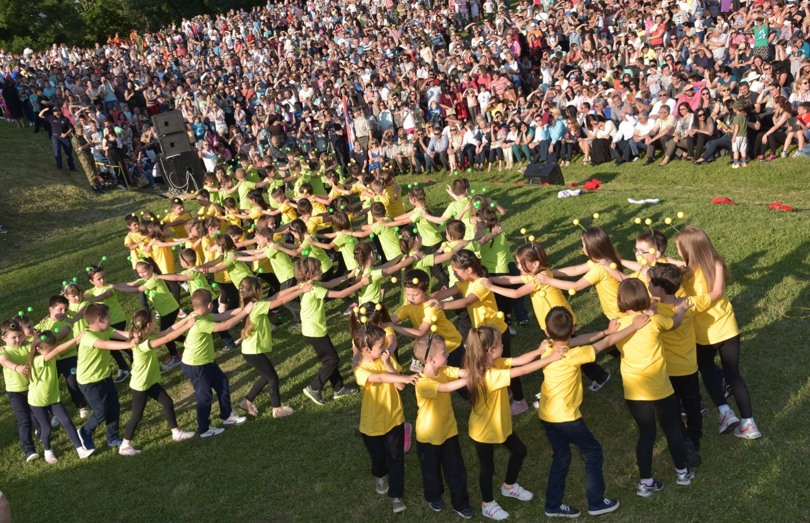
„Деца у ритму музике за плес“ под ведрим небом на Слобдишту извела су 10 плесних тачака.

Slide 7
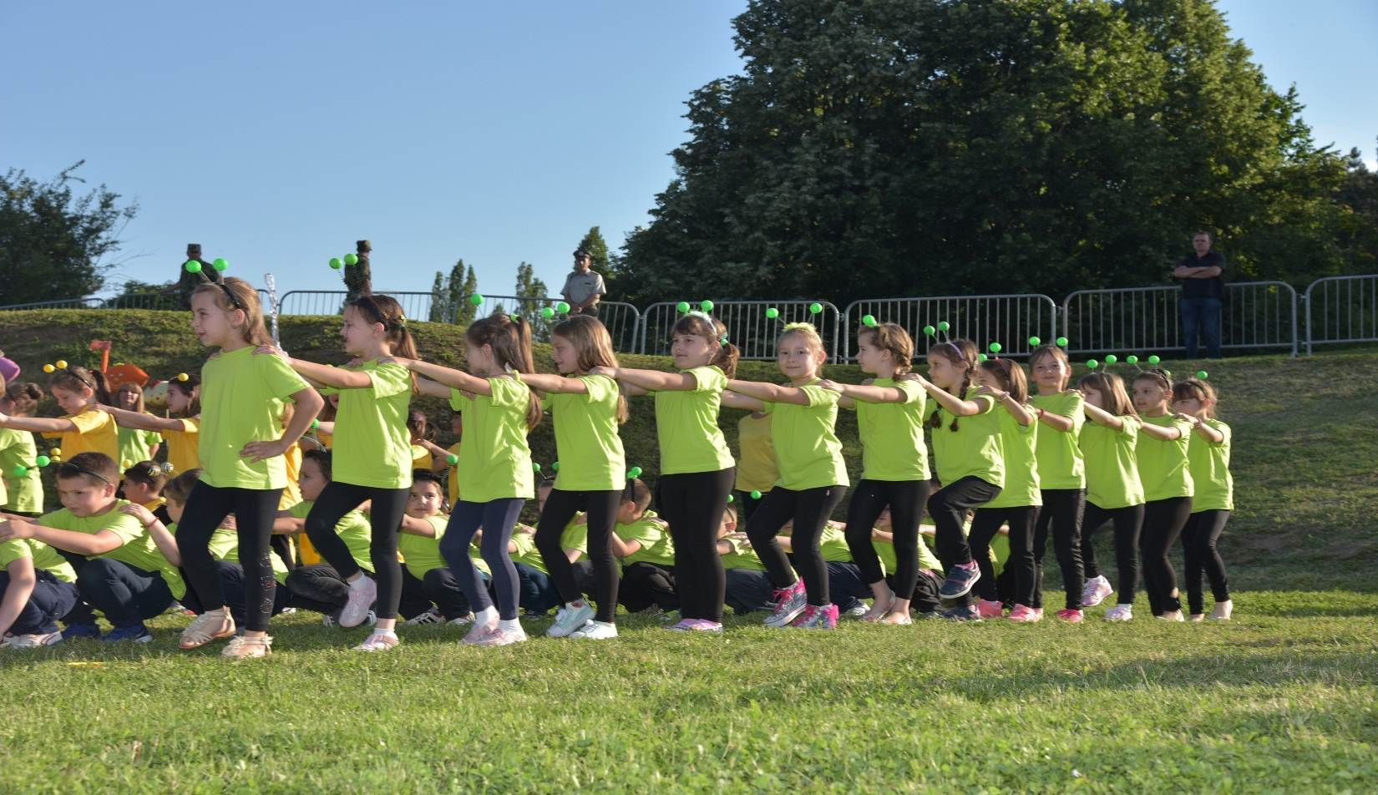
Оно што ову приредбу чини посебним је то што на свим као и на овој равноправно учествују и деца са потешкоћама у развоју по сопственој вољи и уз присуство својих пратиоца.

Slide 8
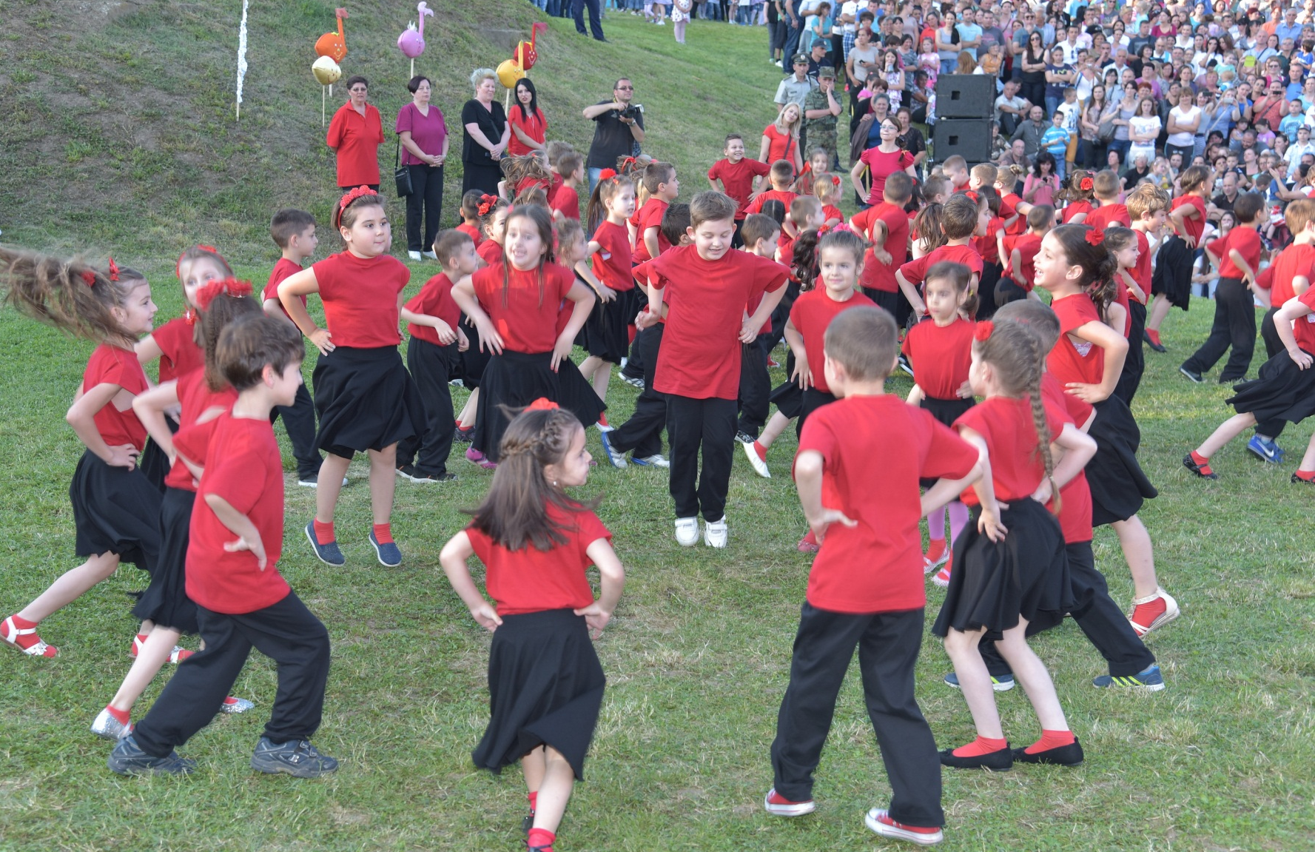
У ПУ „Ната Вељковић“ су
СВИ ЗАЈЕДНО током одрастања, па и на манифестацијама као што је ова.

Slide 9
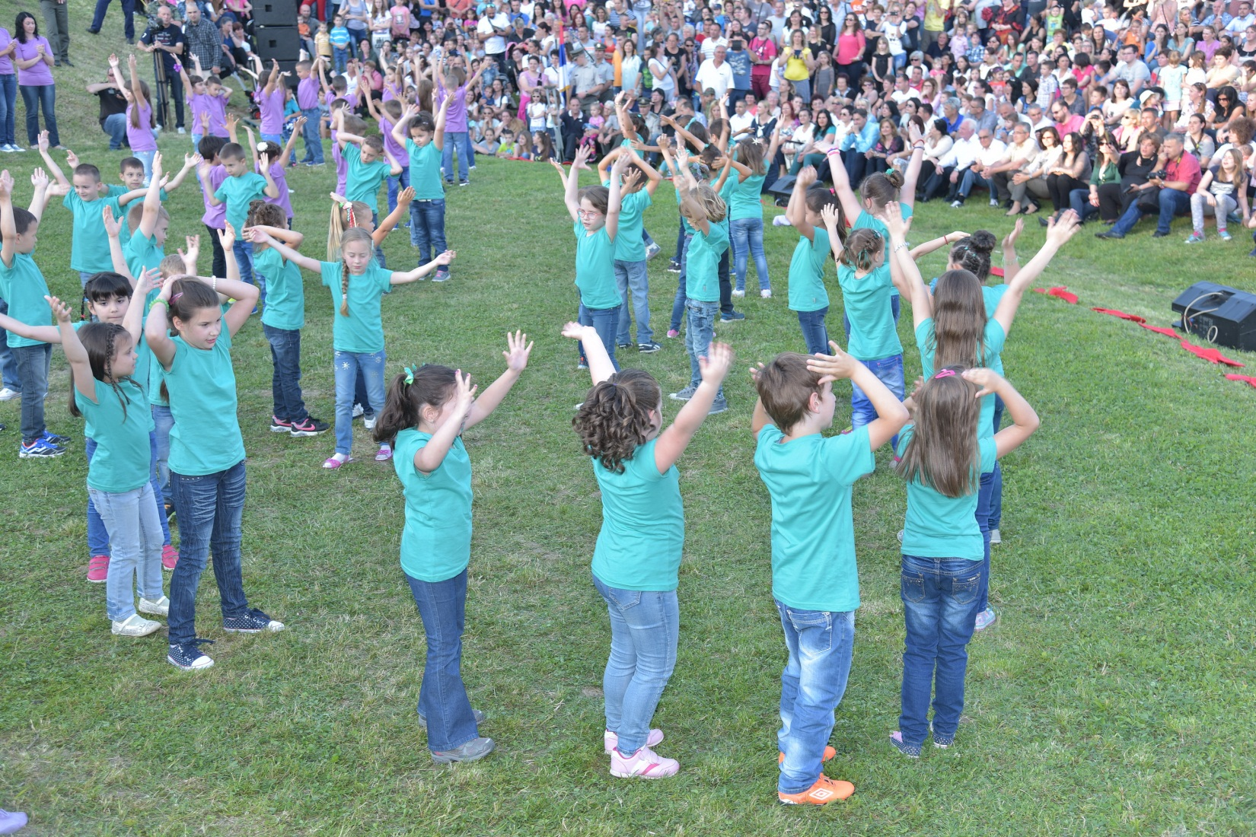
Гости на приредби поред градоначелника били су: заменица градоначелника, као и сви помоћноци градоначелника, представници Локалне самоуправе, Директори ПУ Расинског округа; Директори Установа и Предузећа.

Slide 10
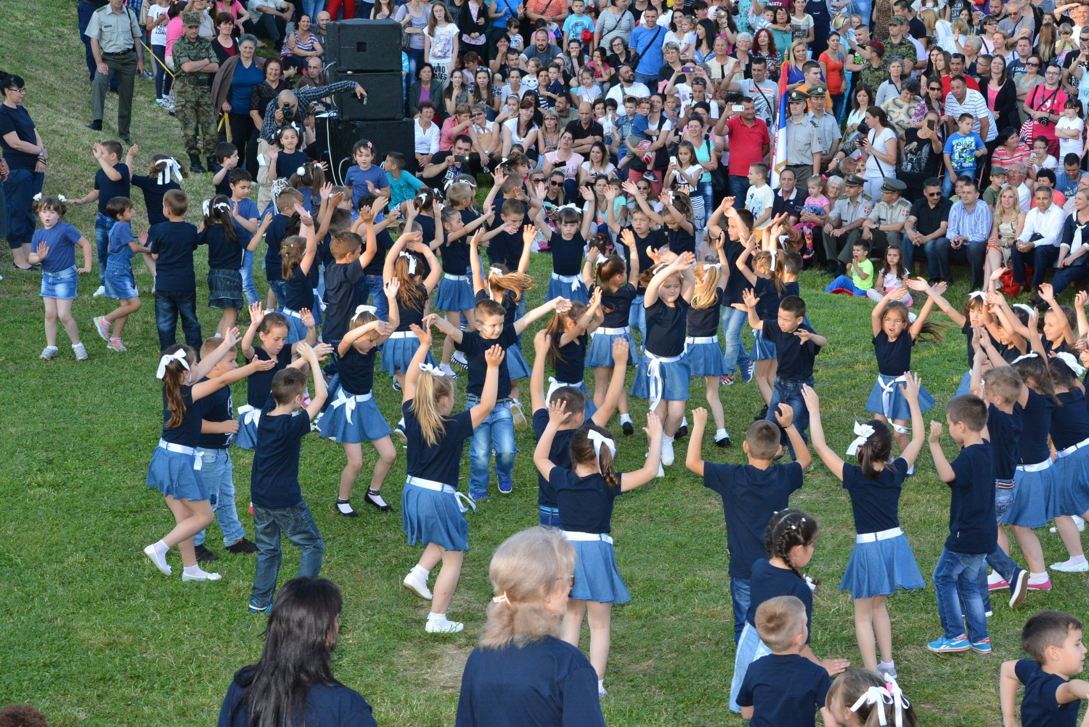
Деца су своју радост и осмехе поделила са родитељима, бакама, декама, пријатељима деце. Њихова присутност се процењује на око 5000 гледалаца.

Slide 11
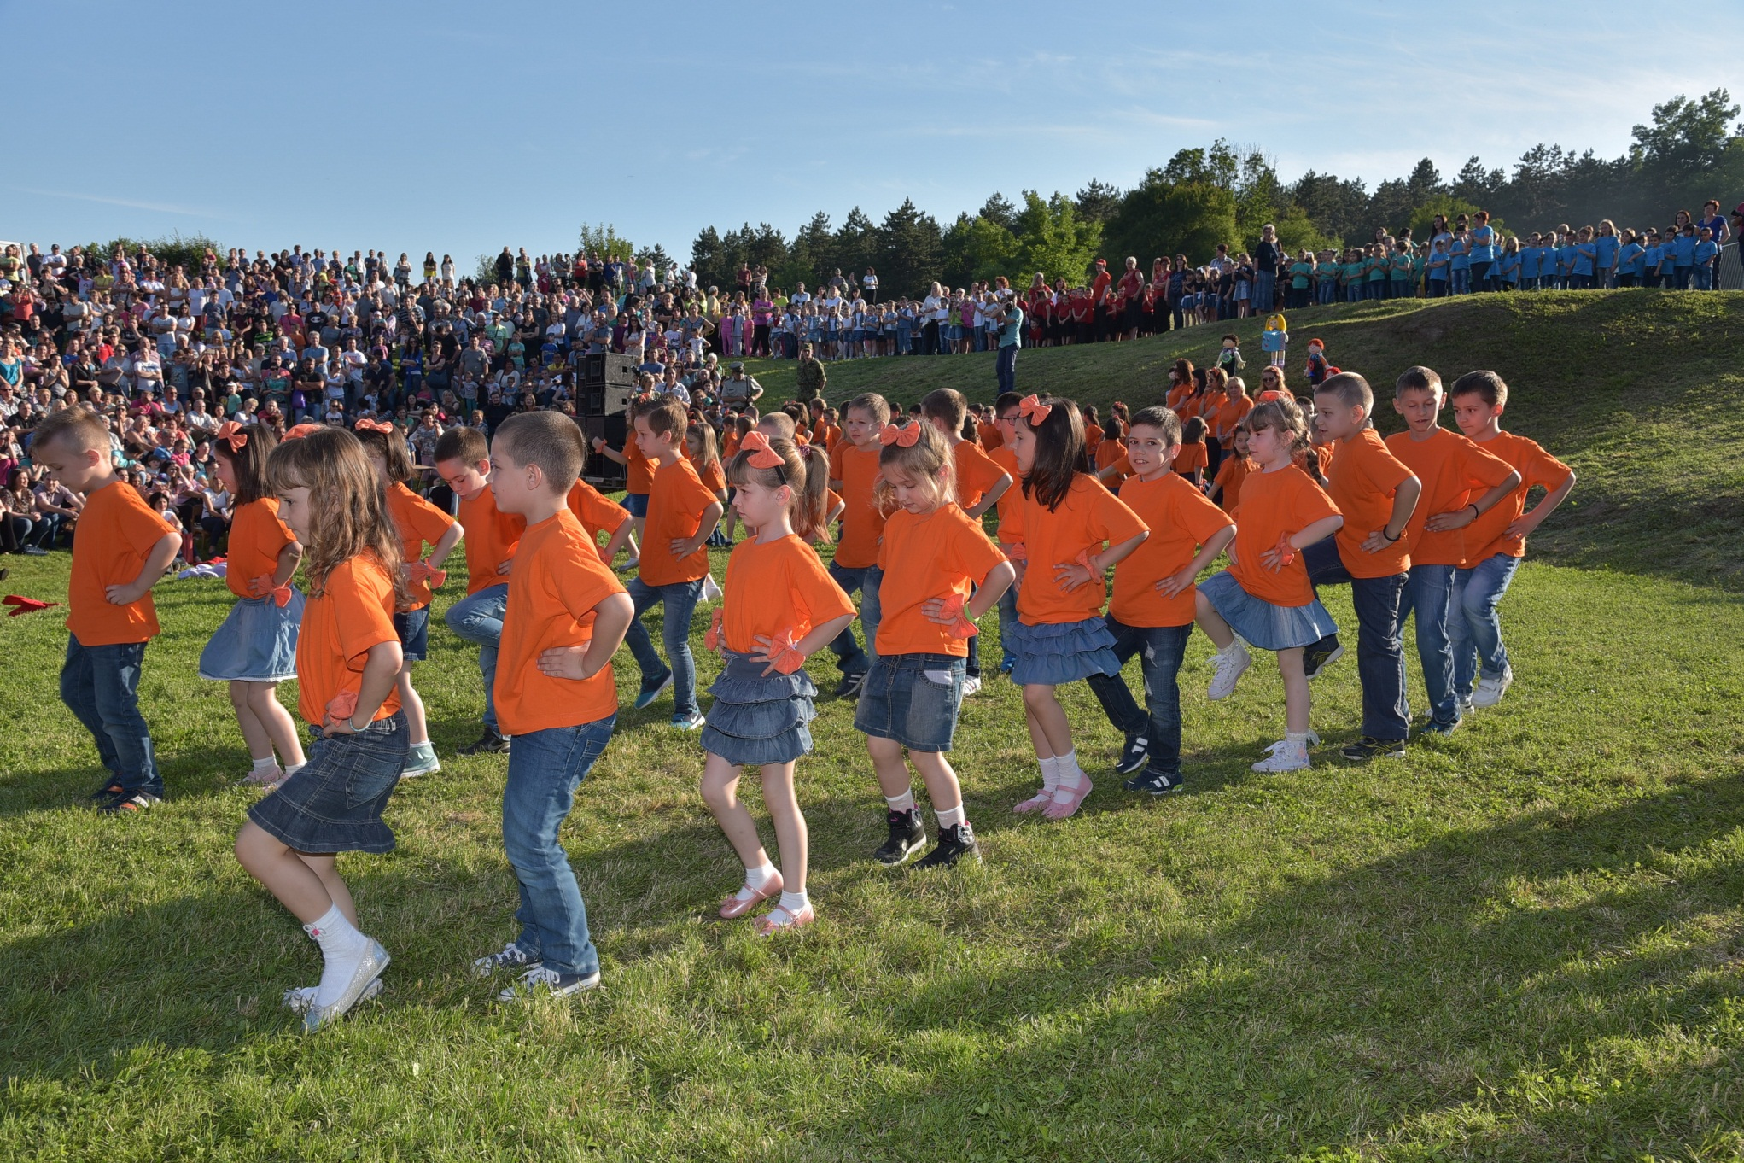

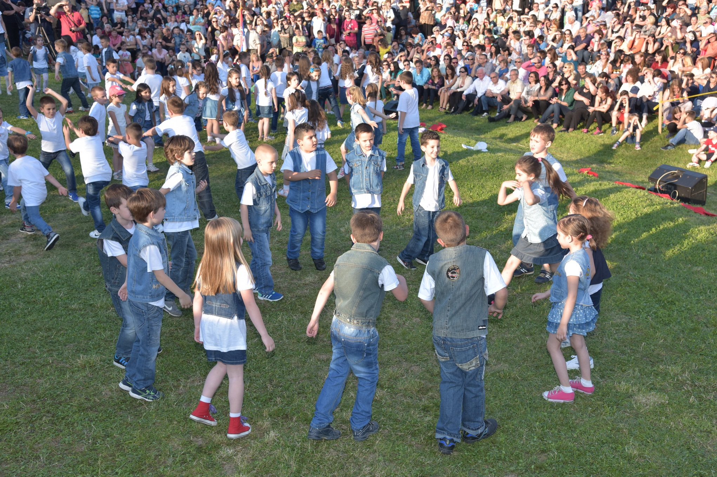
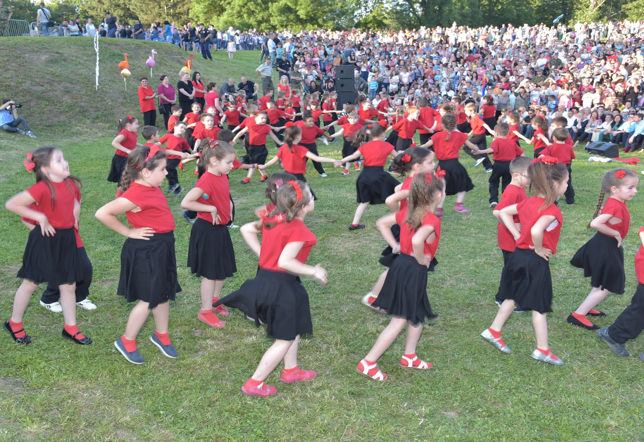

Деца у ритму музике за плес!

